Slide 1

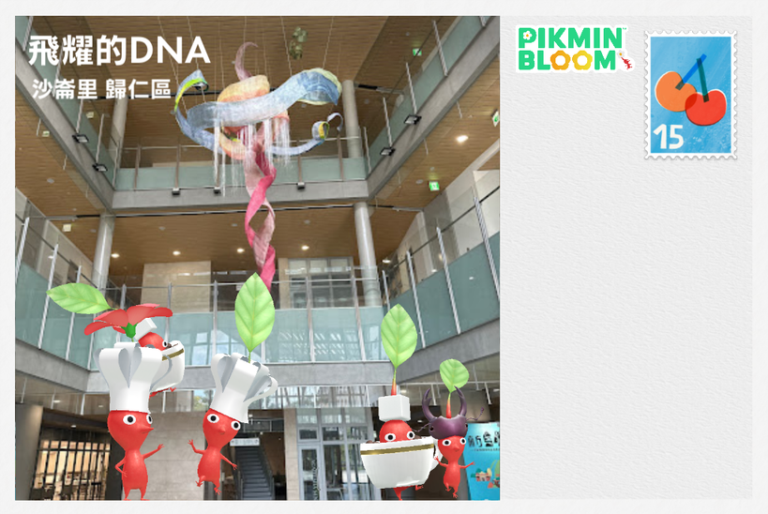


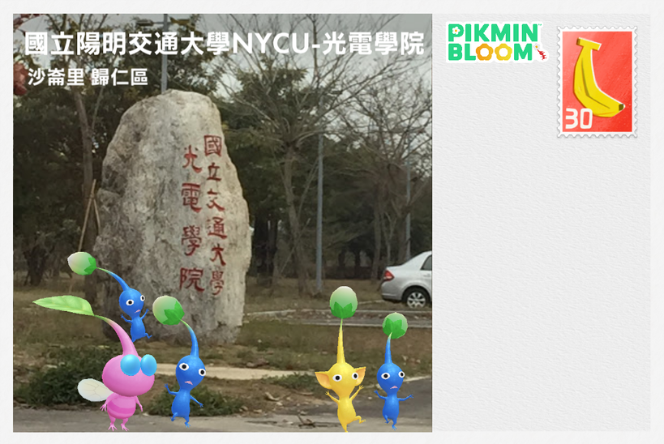
中研院南部農業生物科技研究中心
實習分享
農藝三 葉家華

Slide 2

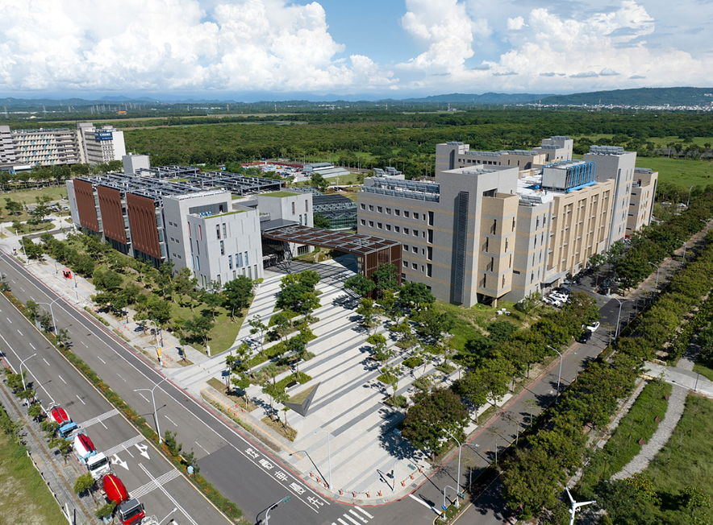
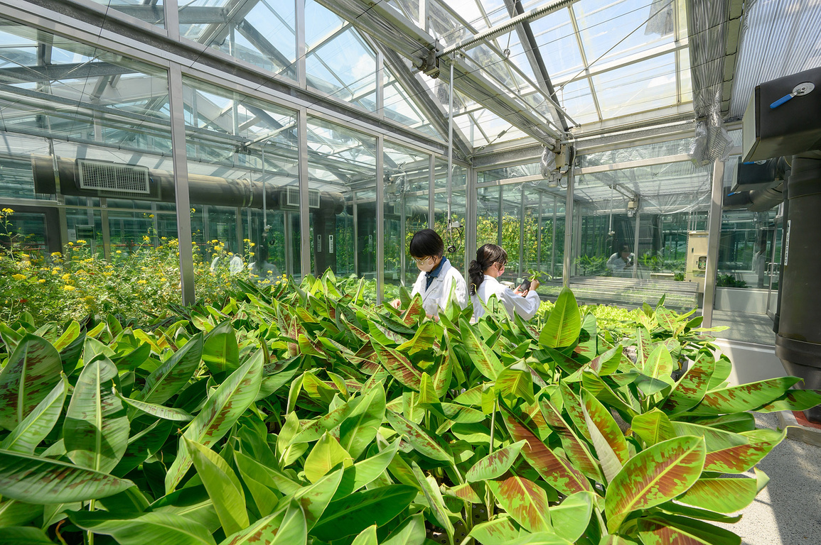

農生中心簡介
研究重點包括農業基因體研究、功能性小分子研究、及轉譯農學應用三個面向。首先結合生物資訊和大數據分析來開拓作物基因體學的研發領域。再藉由高端質譜分析平台，進行作物的化學型分析及功能性小分子的探索。結合深度學習的演算平台和精進辨識植物影像的表現型分析，以及作物基因型分析數據，可以進一步達成預測表現型分析結果，以期節省鑑定與田野分析之成本，並推動在農業上精準種植之目標。

Slide 3
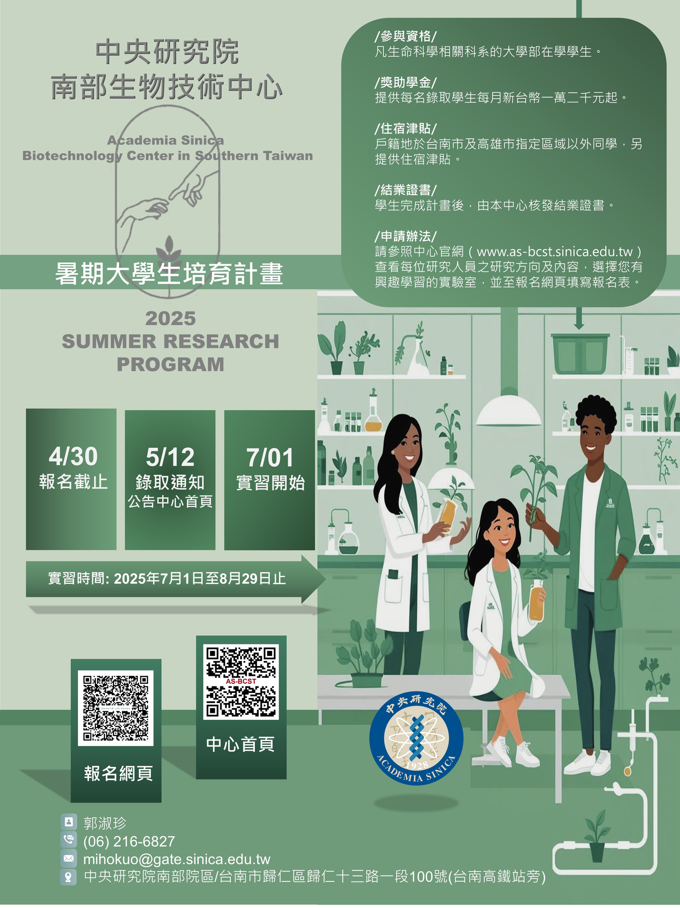


申請
  三四月間開始
  可以提早寫信問

Slide 4
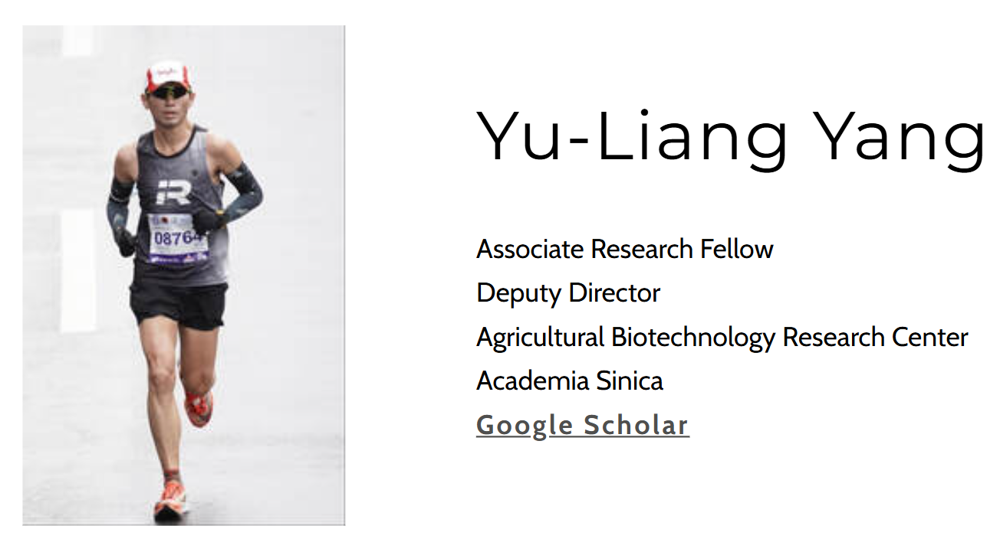
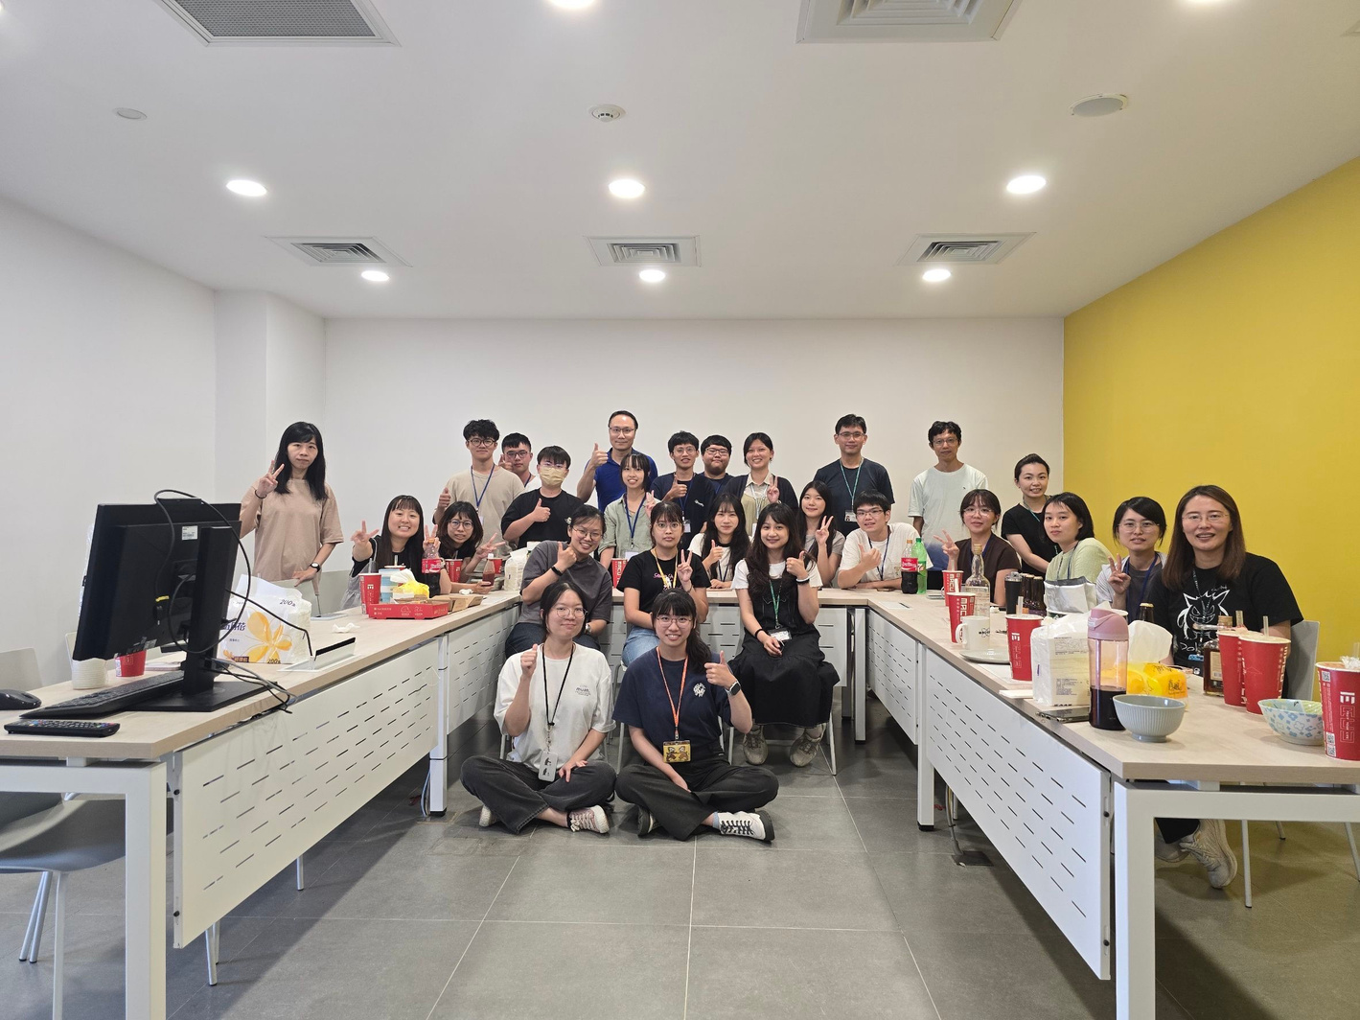
楊玉良實驗室簡介
研究主題：
人員組成：
細菌多炔
香蕉黃葉病
  實驗室主持人(楊玉良老師)
  博士後研究員
  研究助理
  博士生
  碩士生
  大學部學生(!
質譜分析
水稻土壤微生物

Slide 5
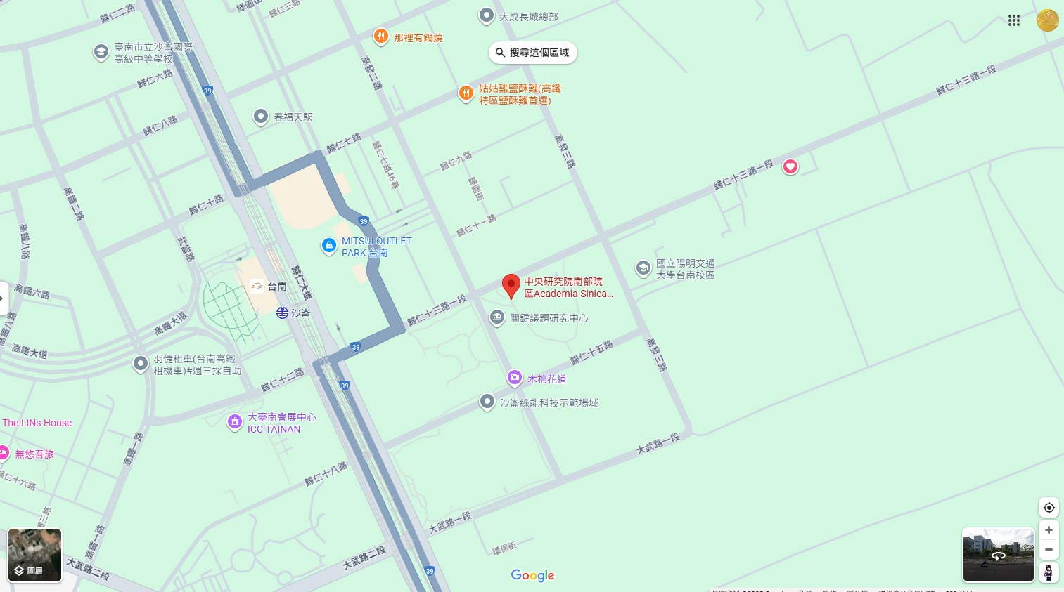
陽交宿舍
中研院
高鐵
地理位置

Slide 6




課程訓練20天
個咪
實習內容
專題實作30天
海報準備15天
真報
試報
  有獨特的實習規劃
  還有實驗室旅行!

Slide 7
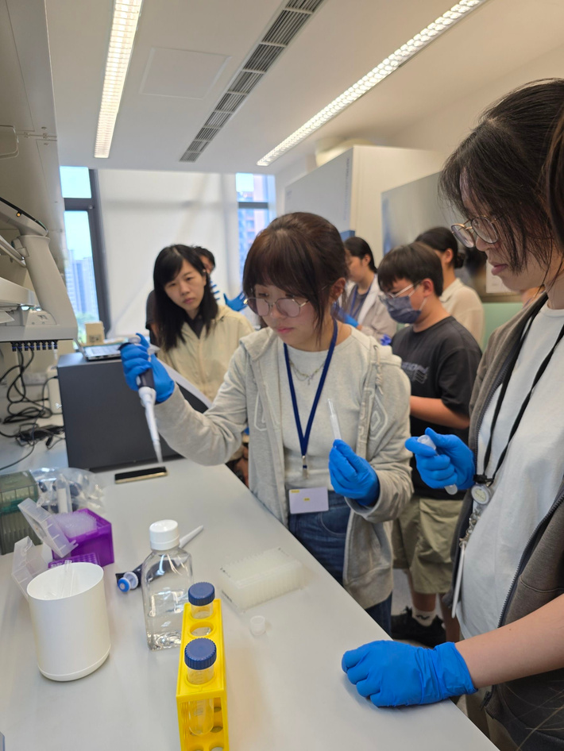
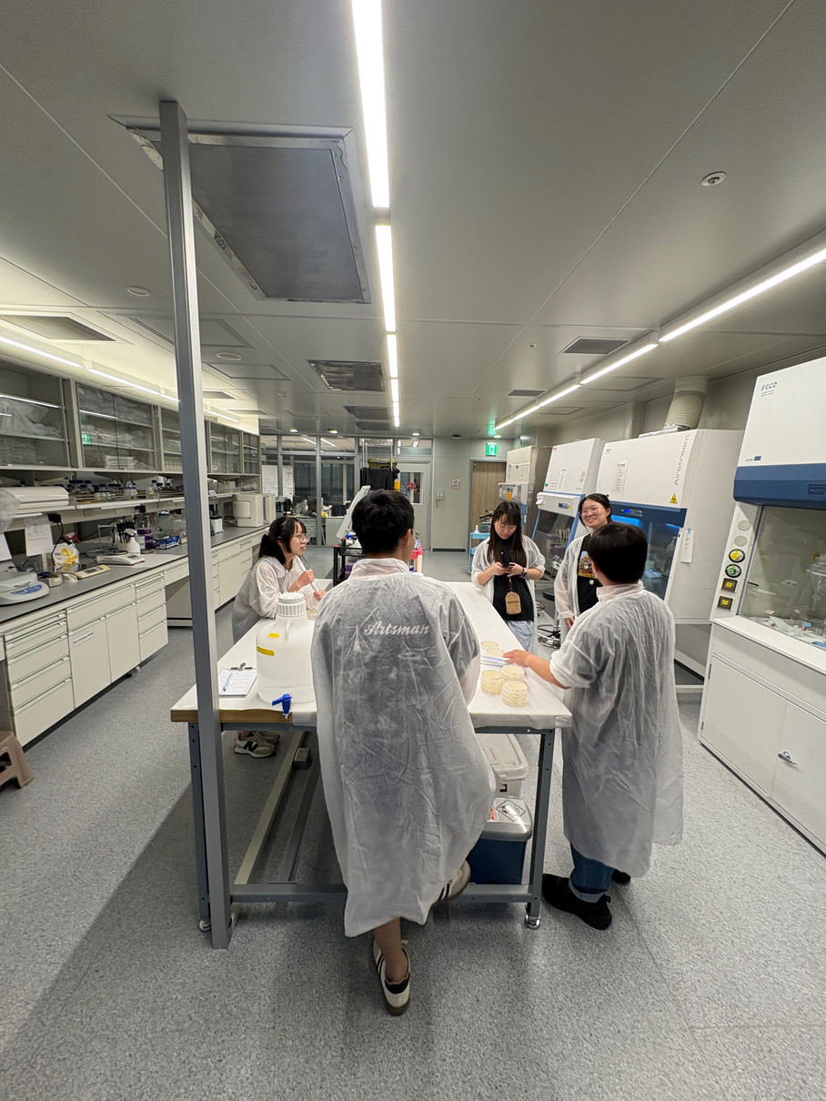
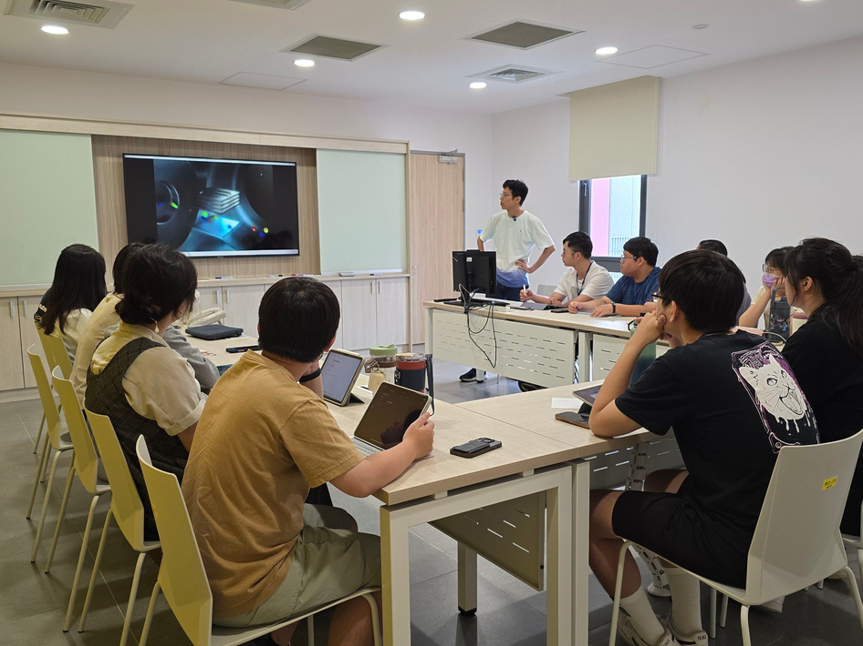
課程訓練20天
專題實作30天
海報準備
細菌多炔
香蕉黃葉病
開始決定自己喜歡的組
質譜分析
水稻土壤微生物

Slide 8
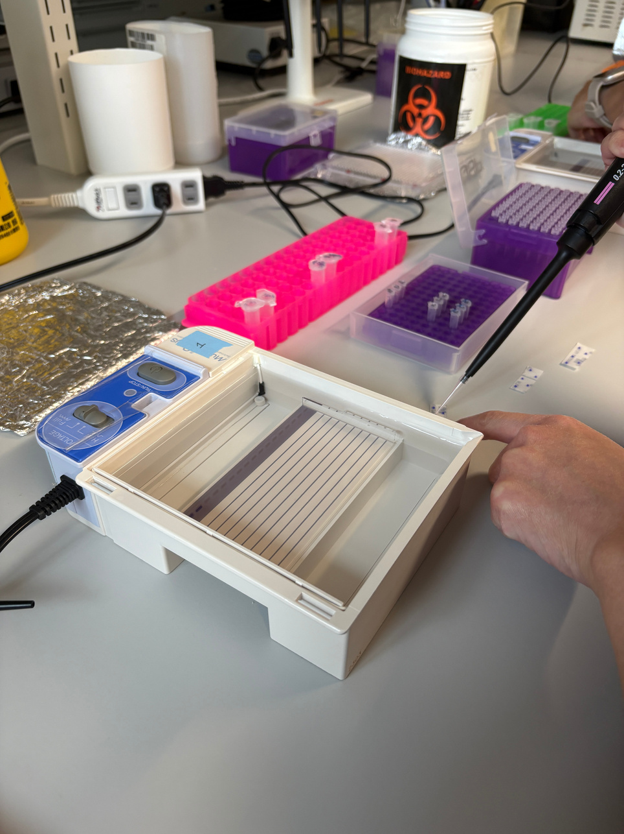
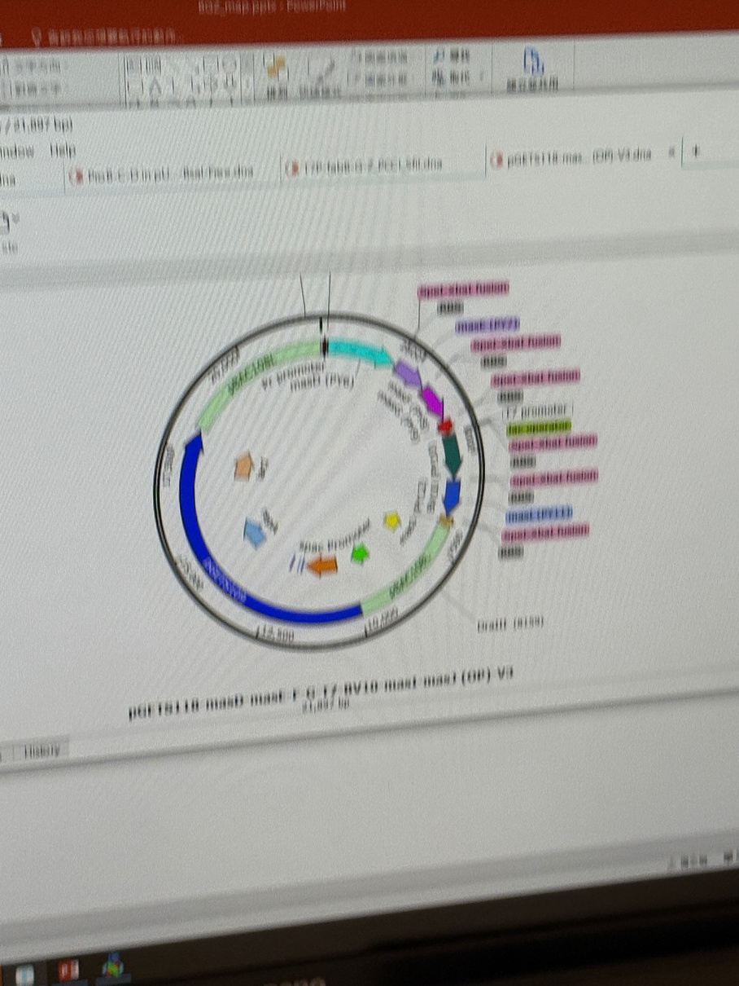
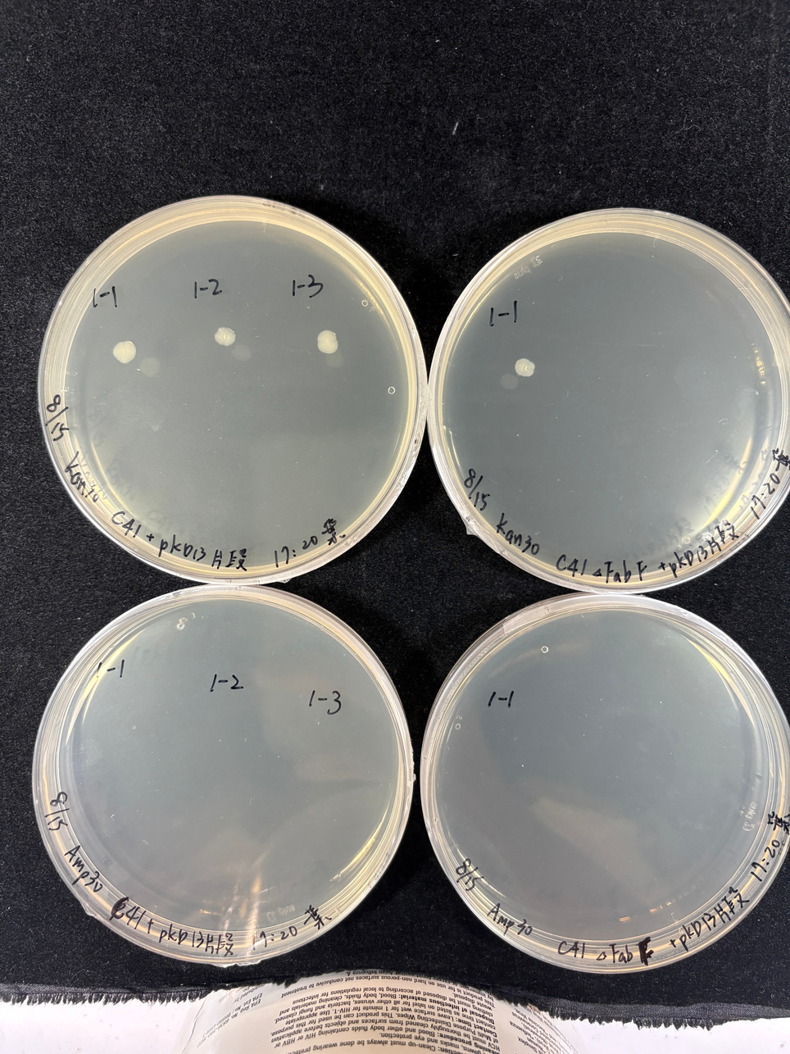
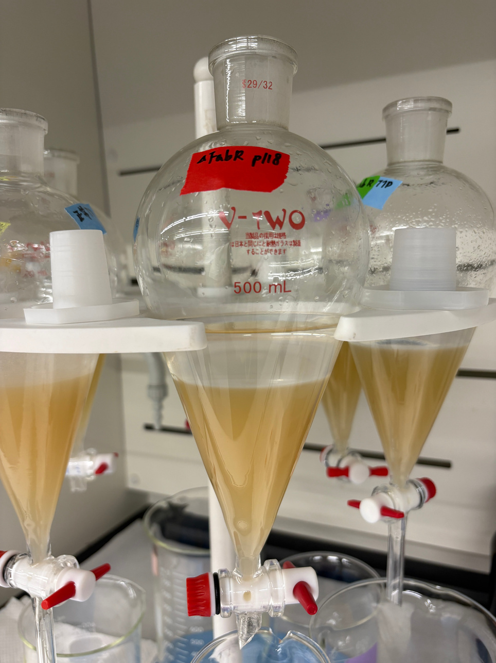
課程訓練20天
專題實作30天
海報準備
細菌多炔

Slide 9
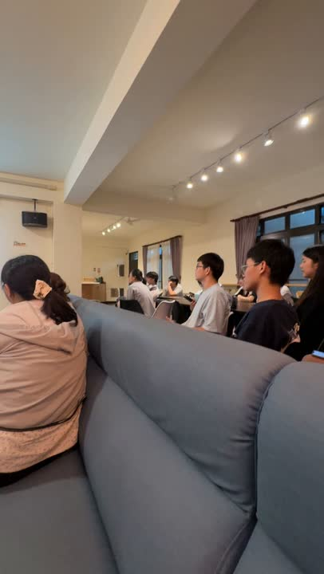
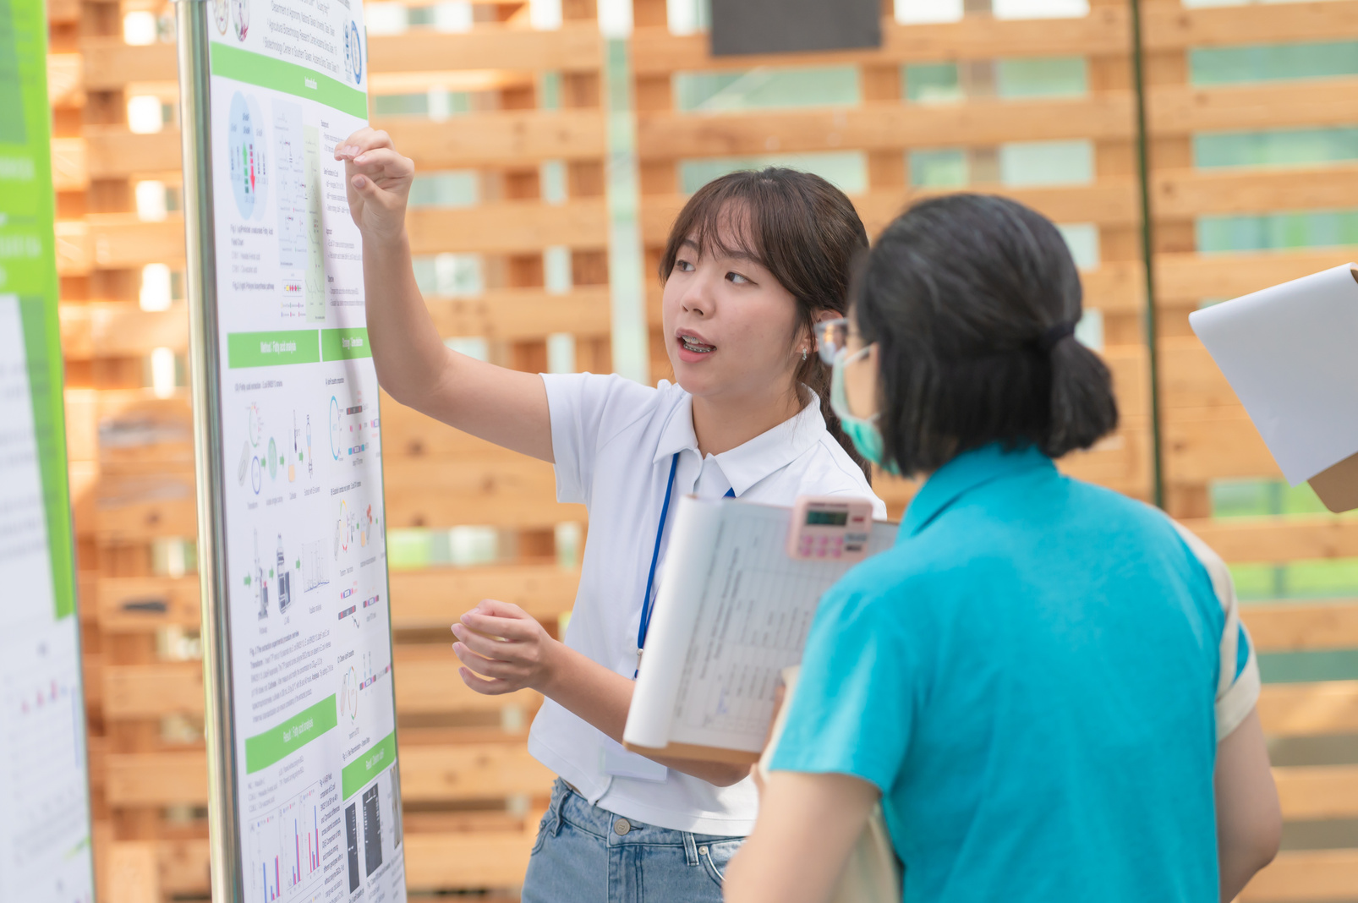
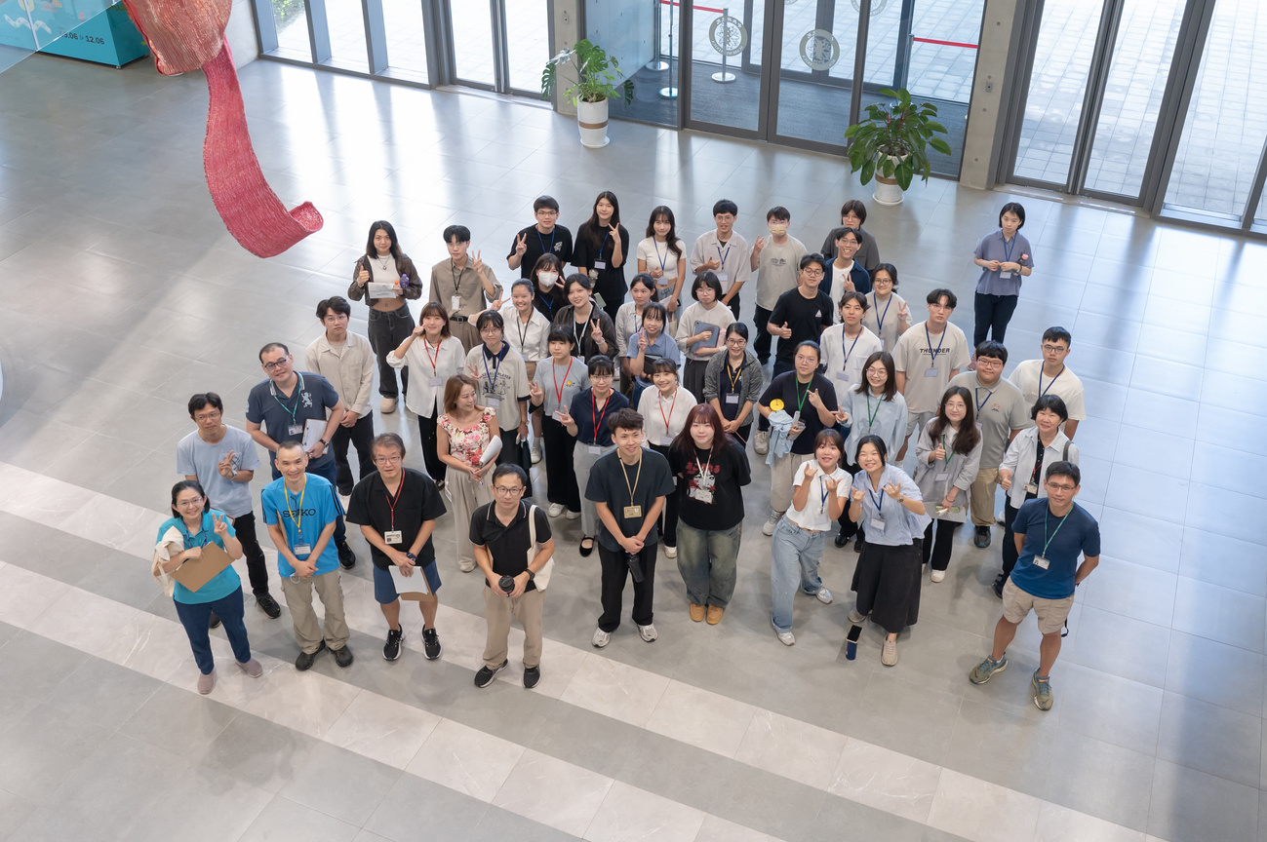
課程訓練20天
專題實作30天
海報準備
  五分鐘
  兩次機會
  十個評審老師
  中英皆可
  前三名有獎金

Slide 10
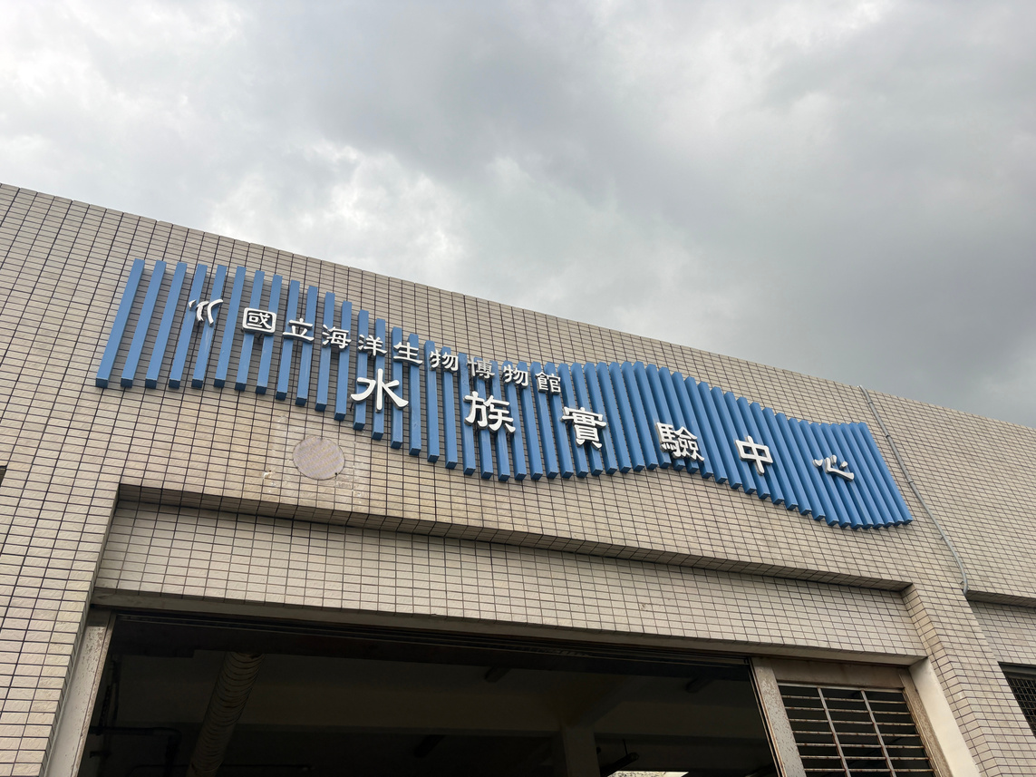
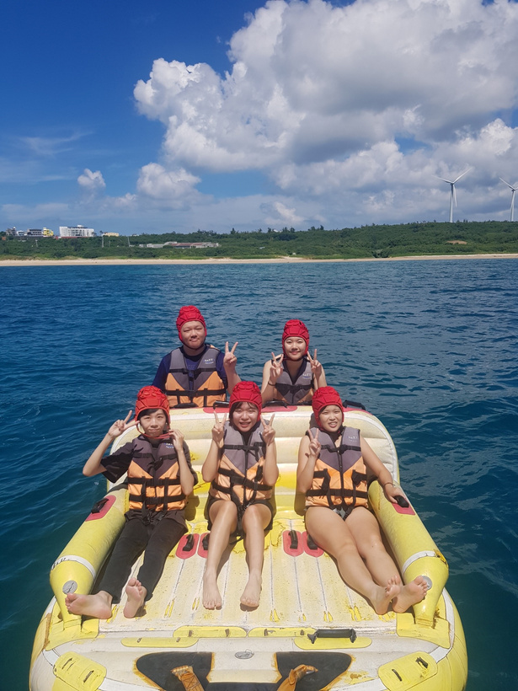
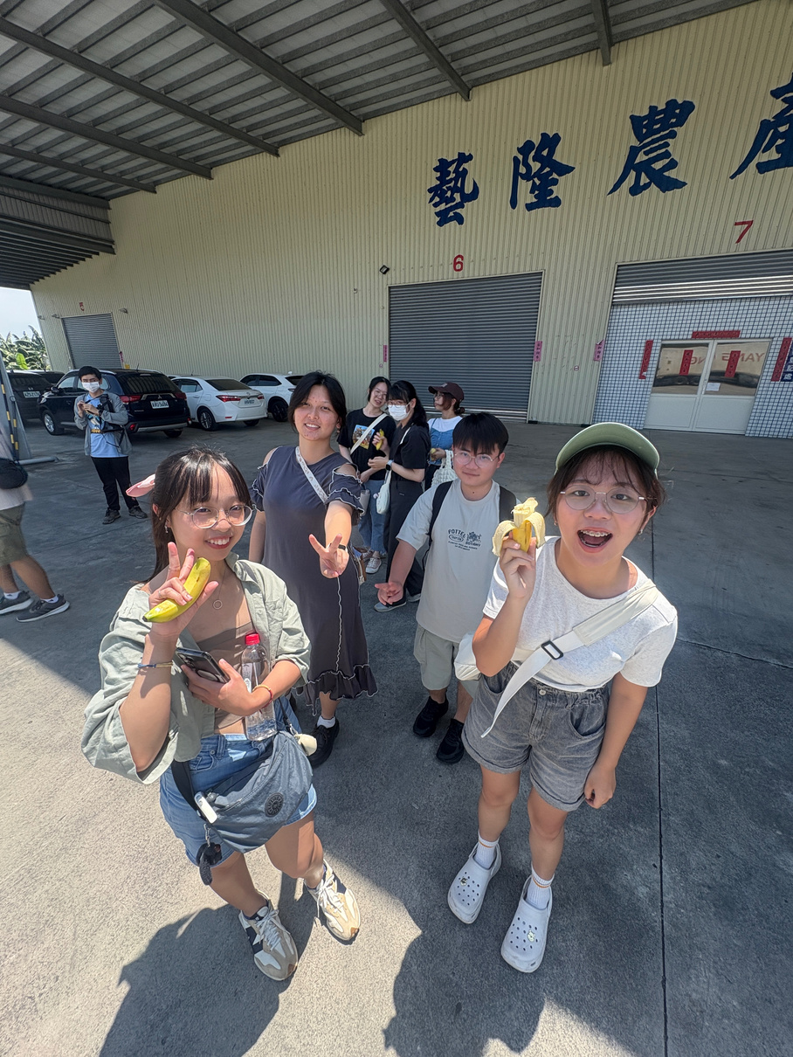
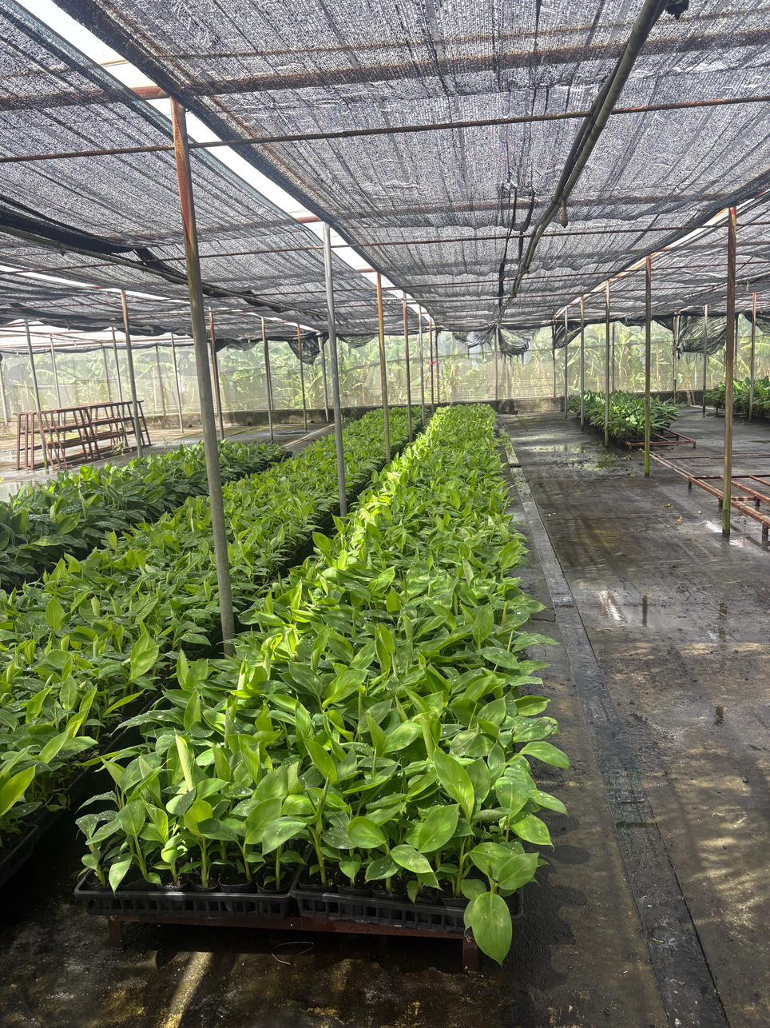
課程訓練20天
專題實作30天
海報準備
實驗室旅遊

Slide 11



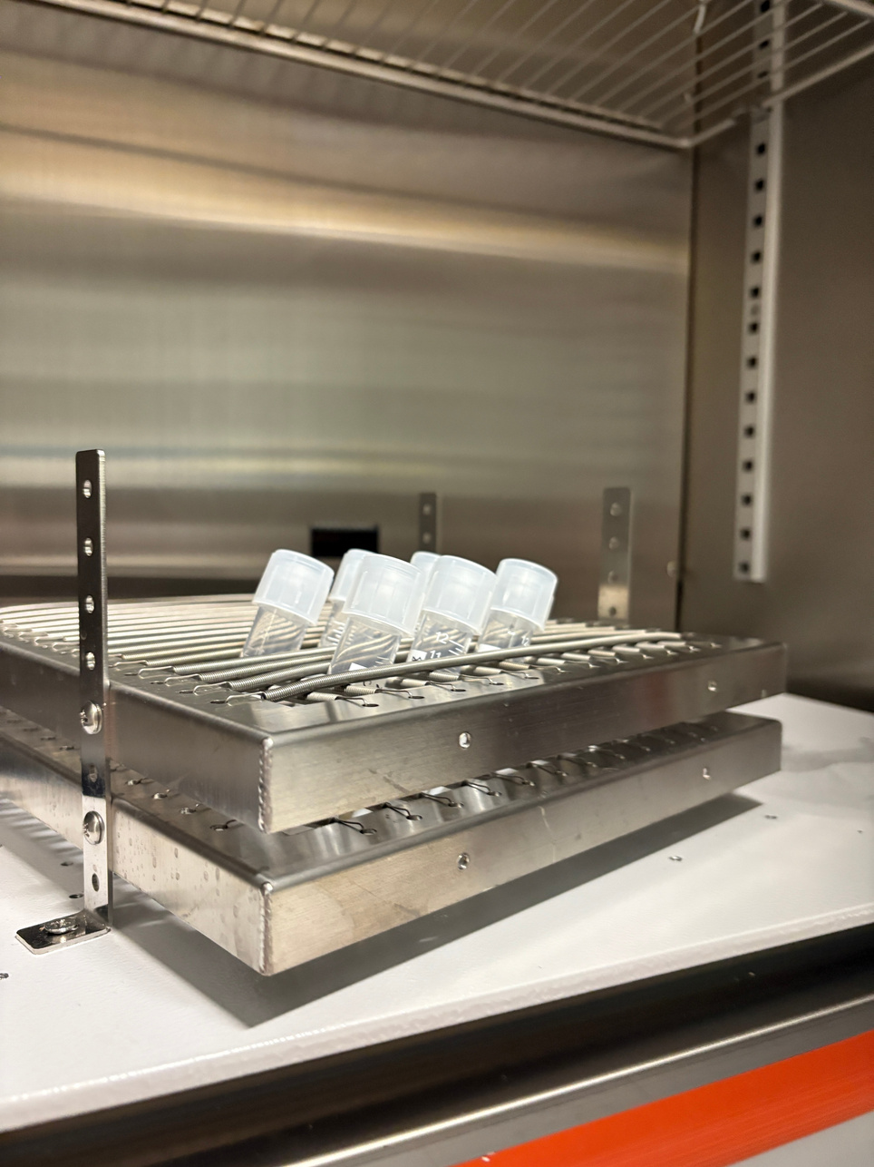
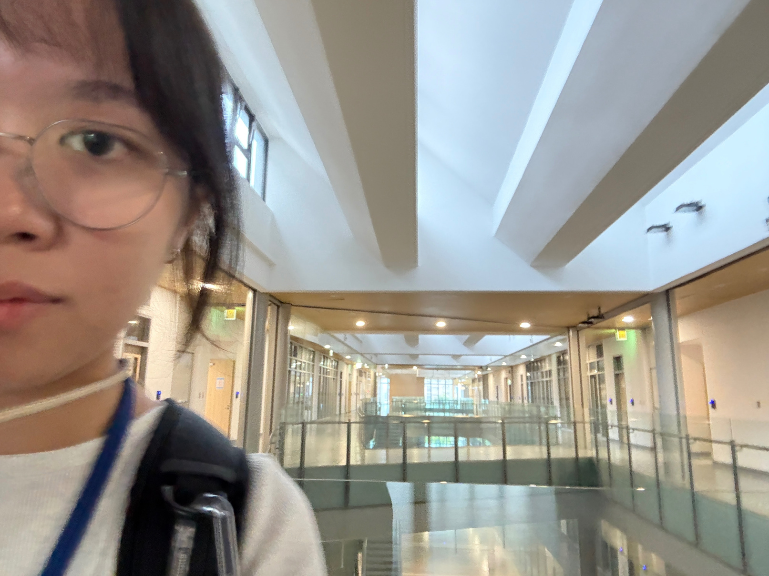
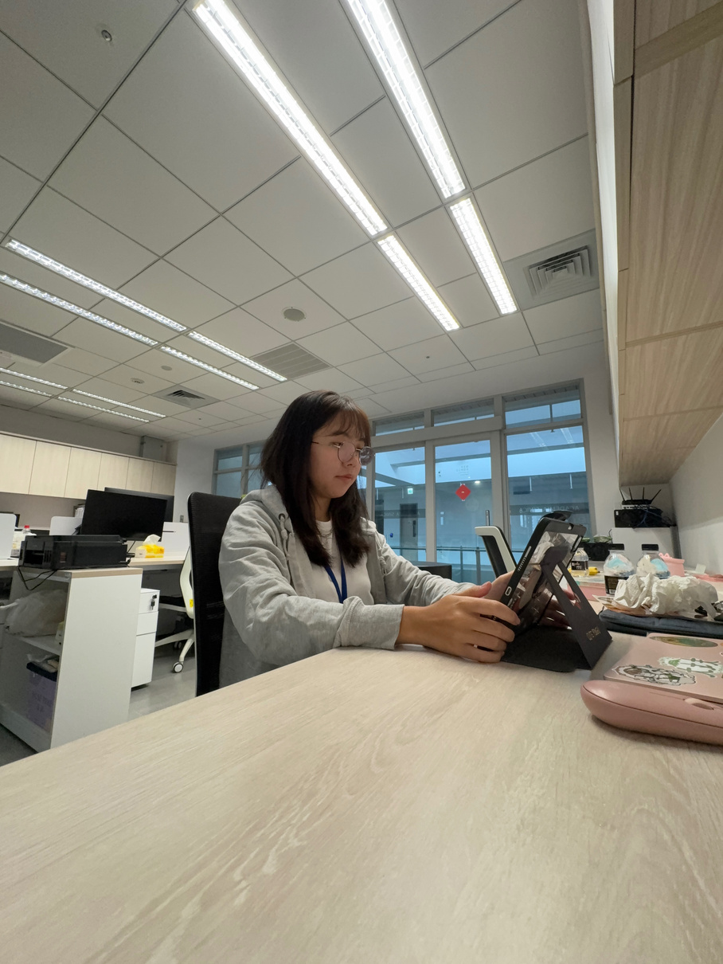
culture shock
  實驗設備與耗材

Slide 12
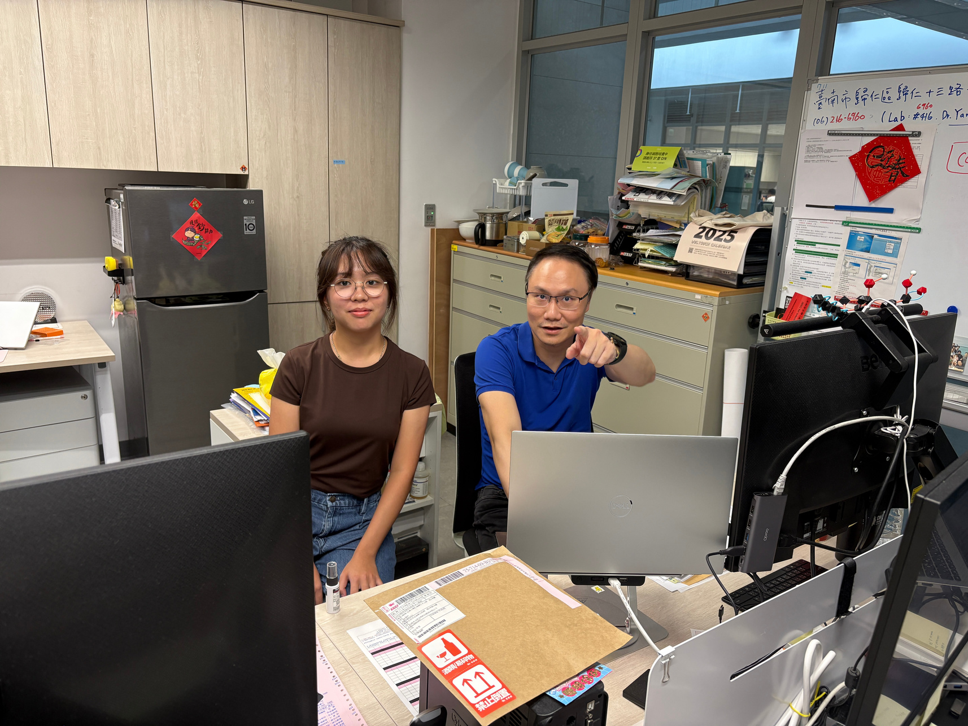

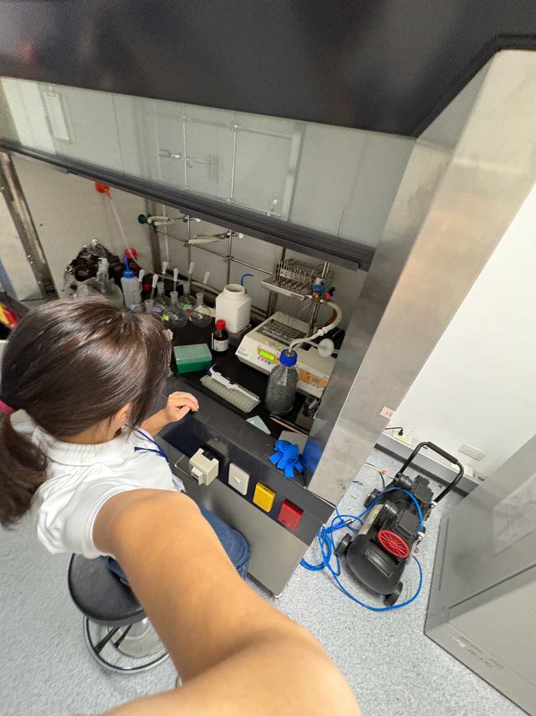

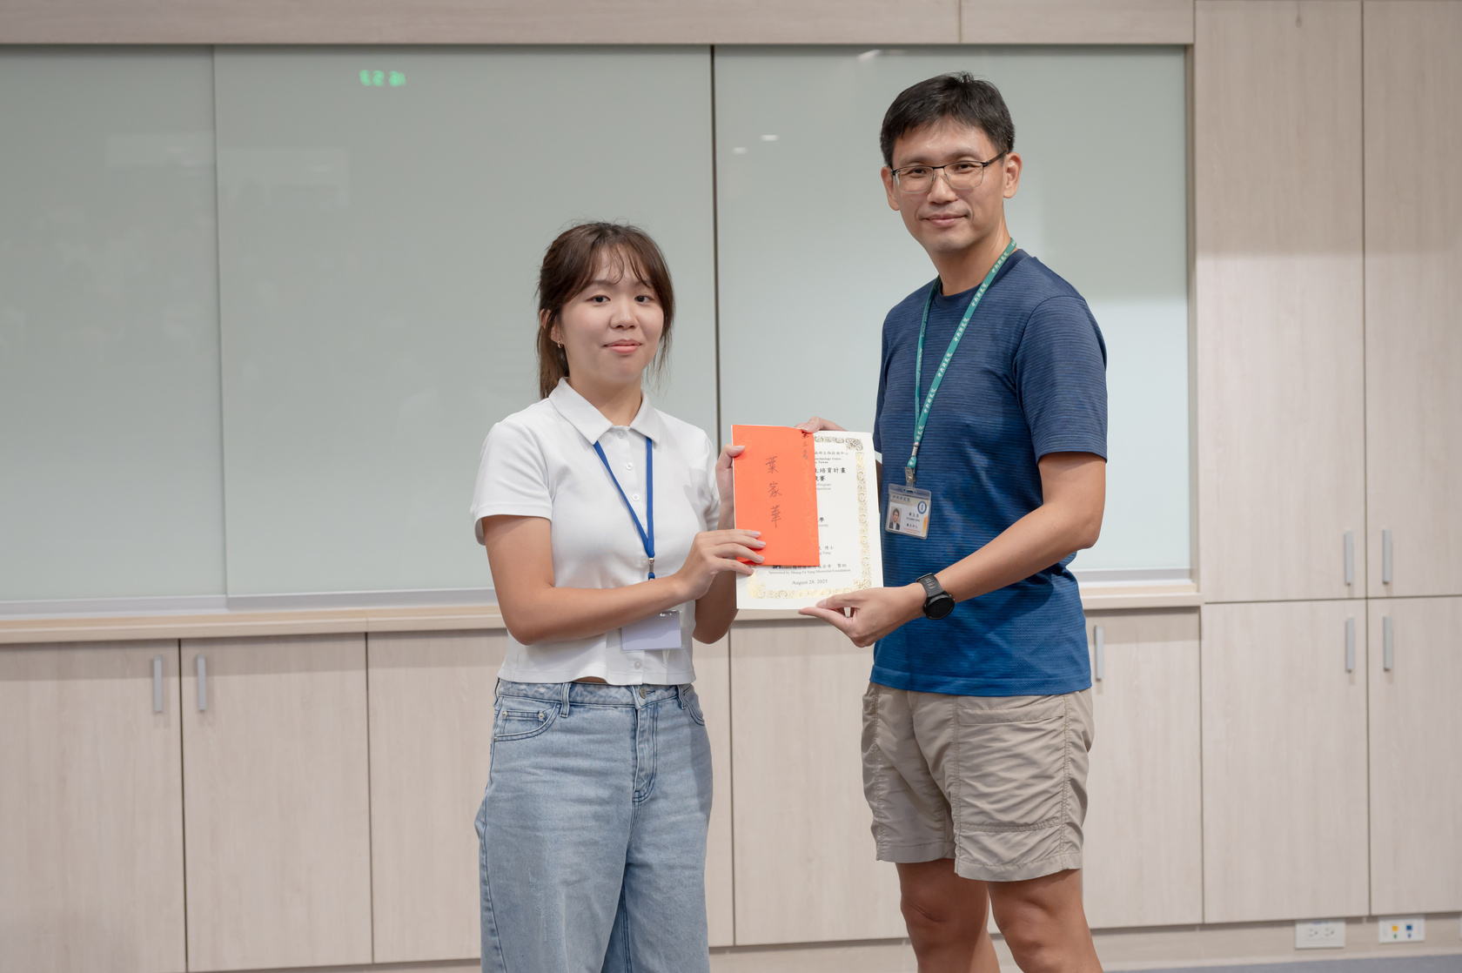
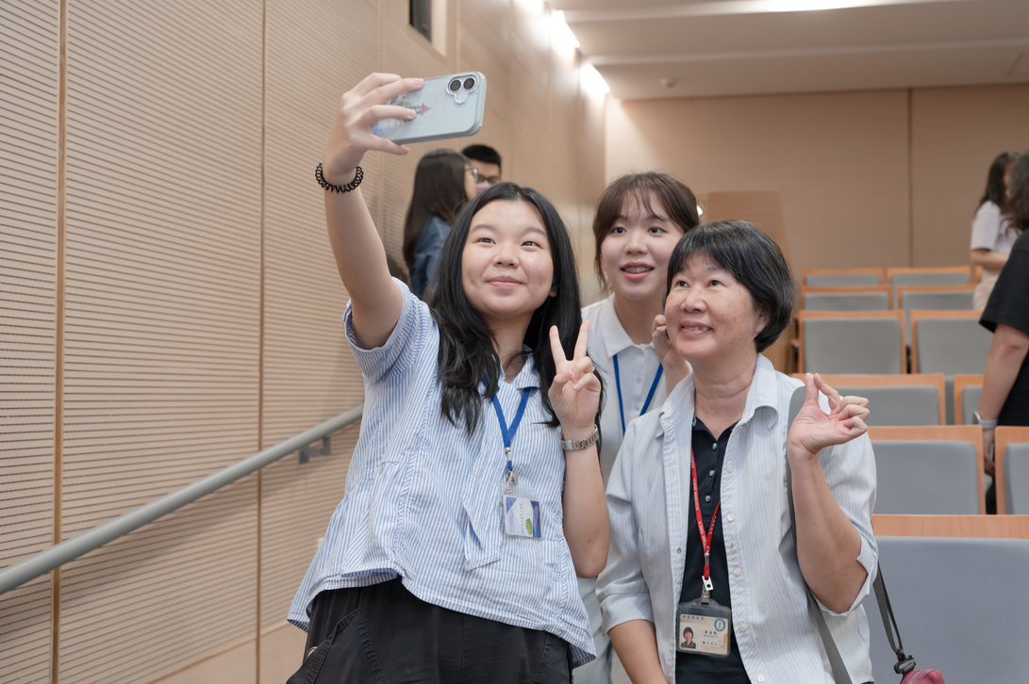
可能得到什麼?
認識很純粹又熱愛研究人們
對純學術機構工作型態的了解
(加班...試過就知道
12000 x2
4000 x2
海報獎金
稍微釐清自己喜不喜歡研究
32000(以上)
分子生物技術
未來在中研院讀碩(博)班的機會!
好看的履歷(?
無痛瘦了三公斤

Slide 13
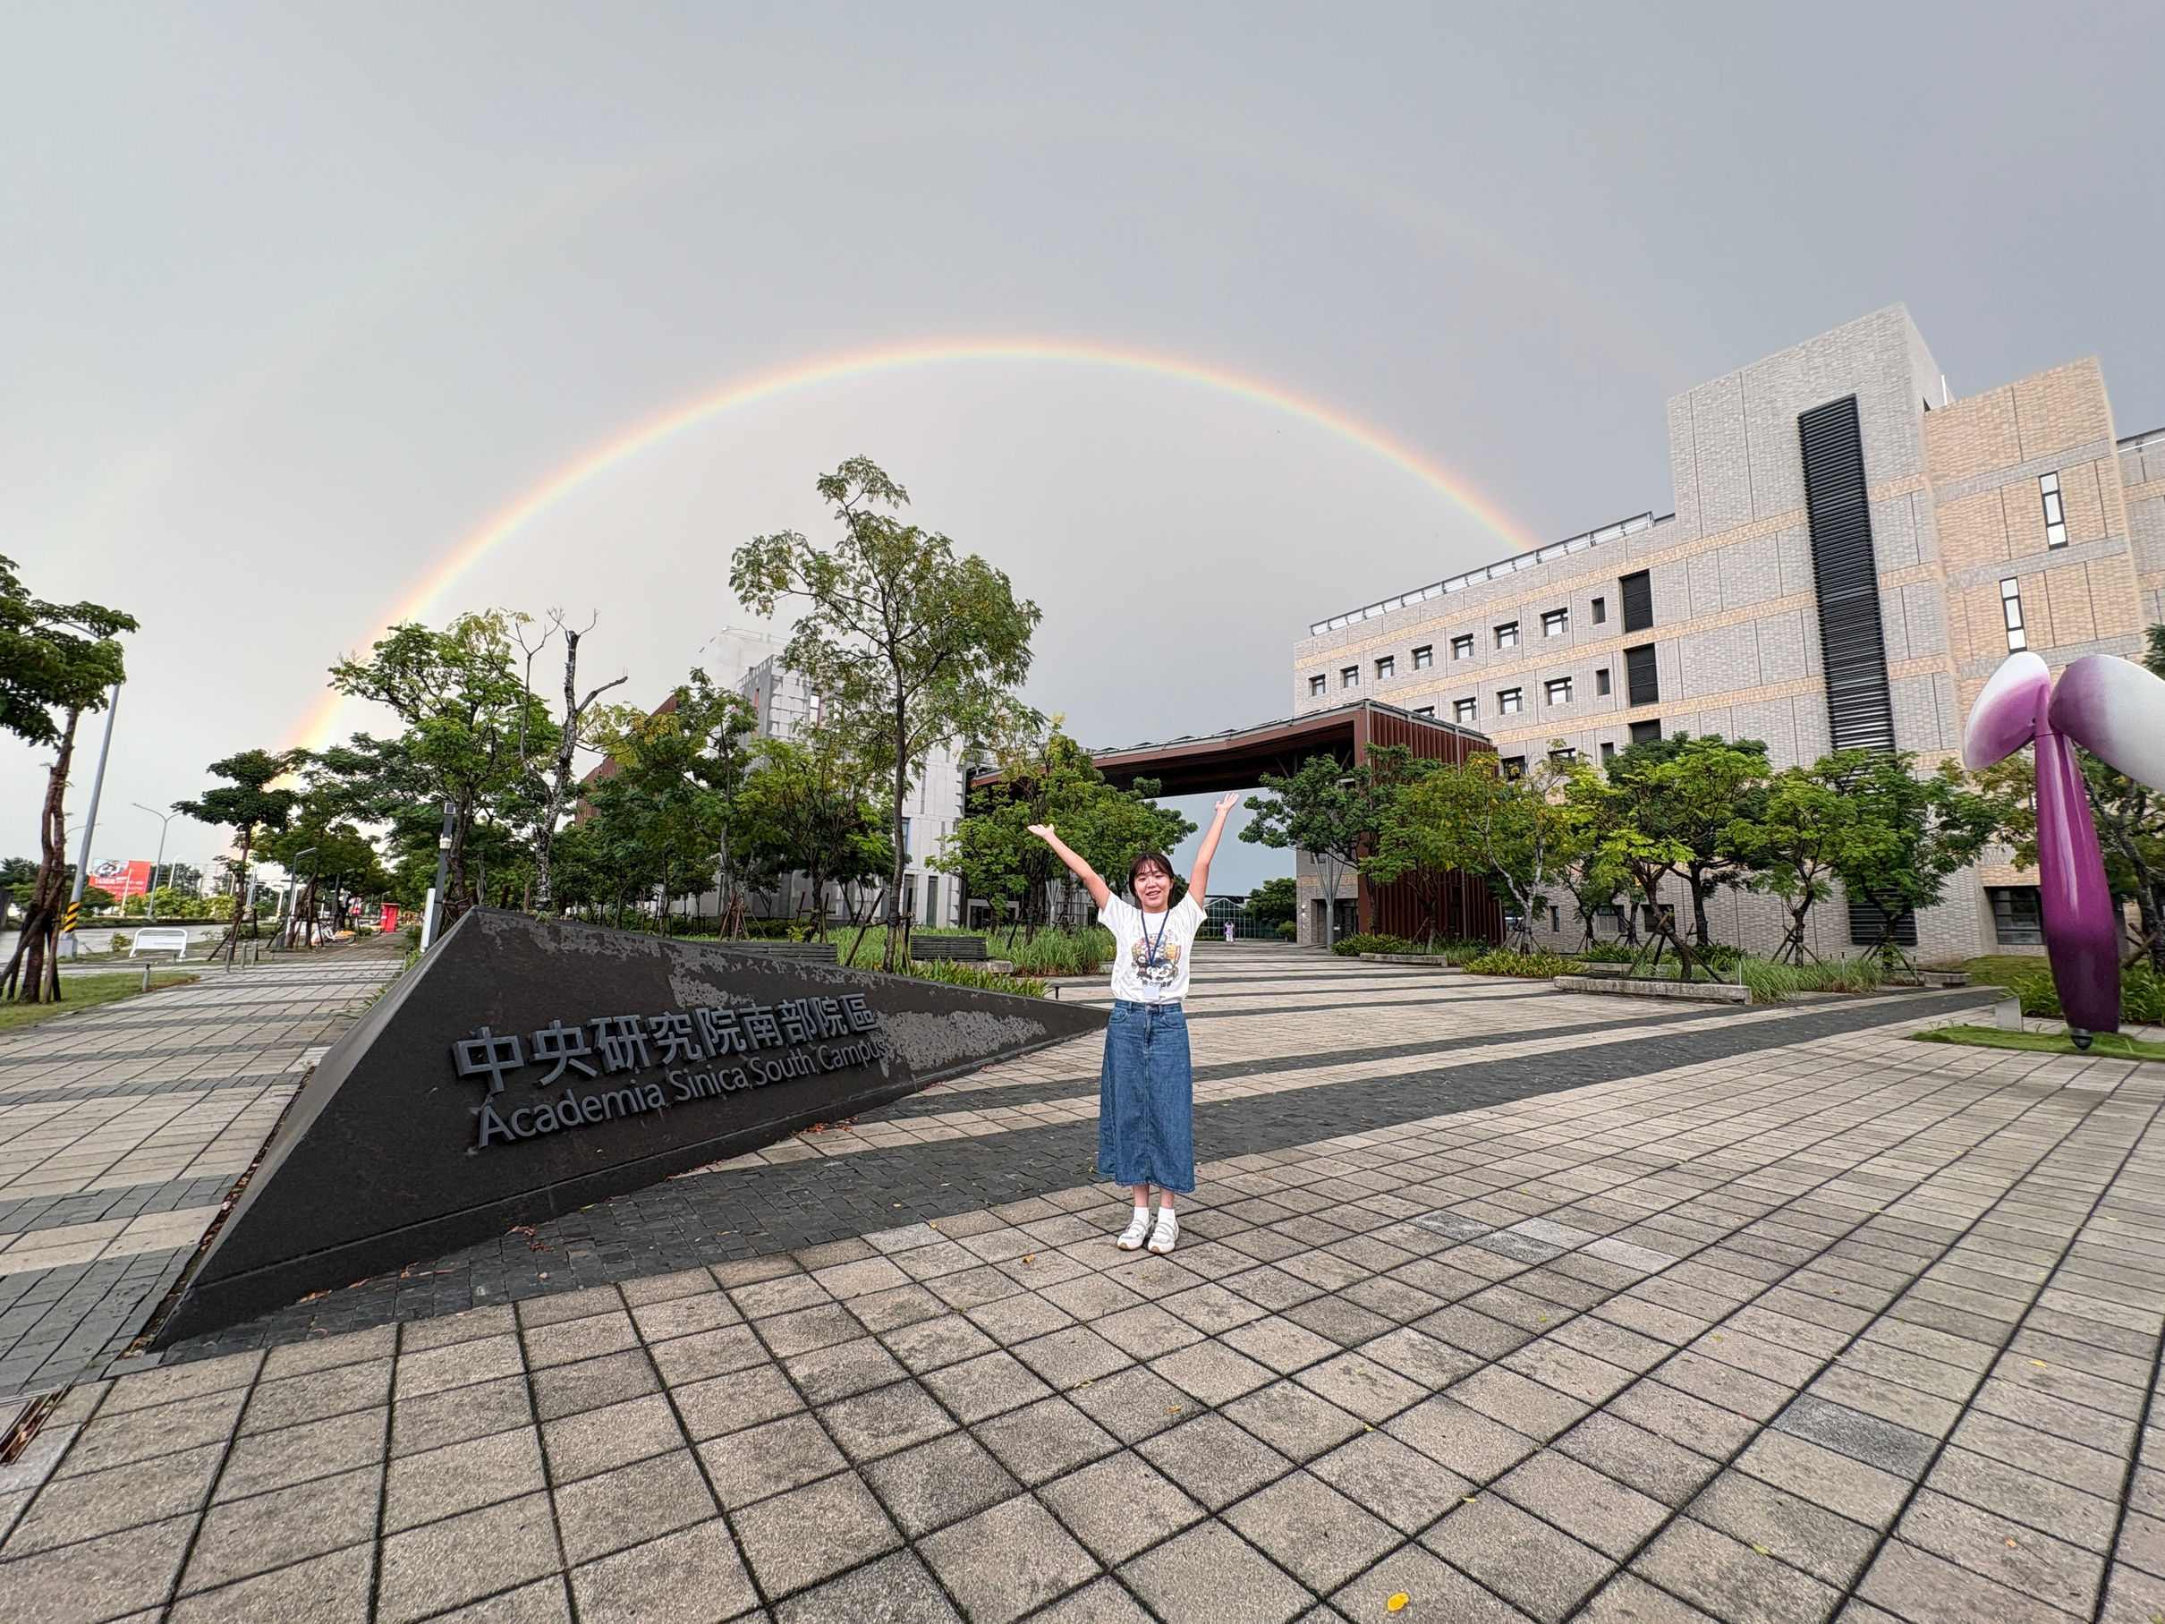
Thank you !

